Slide 1
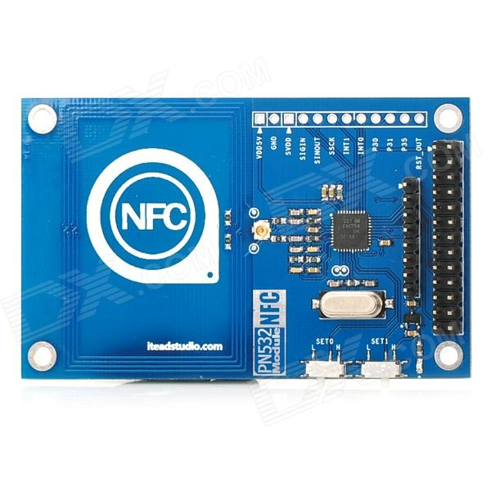
SCK 52
M 50 (MISO)
SDA 51 (MOSI)
SCL 53 (SS-sda)
-
- Rst (30)
GND
5V
Lo hi
MEGA: 50 (MISO) ; 51(MOSI) ; 52(SCK) ; 53(SS)

